Slide 1
Погружение в Keycloak и SPI Узнайте, как Keycloak интегрируется через SPI.

Slide 2



Понимание SPI в Keycloak
SPI (Service Provider Interface) предназначен для расширения возможностей Keycloak. В отличие от API, оно позволяет изменять внутреннюю логику через подключаемые компоненты.
2

Slide 3

80% Архитектура Keycloak: Основные Компоненты Keycloak Documentation
80% архитектуры Keycloak построены таким образом, чтобы поддерживать подключаемые модули через SPI.
3

Slide 4


Интеграция SPI в Keycloak
01
SPI обеспечивает способность Keycloak расширять свои функции без изменения основной кодовой базы. Это достигается через модульные компоненты, которые могут внедряться в различные точки архитектуры.
02
Для интеграции SPI используется стандартный набор интерфейсов и контрактов, которые разработчики должны соблюдать при создании новых функциональностей. Это упрощает их подключение и отключение.
4

Slide 5

Использование SPI в Keycloak
Аутентификация SPI позволяет реализовать сложные сценарии аутентификации, такие как поддержка додатковых факторов или способов входа.
Управление сессиями Интеграция SPI помогает управлять сессиями пользователей, добавляя функции по управлению, продлению и завершению сессий.
Авторизация и управление SPI используется для кастомизации авторизаций и управления доступом, обеспечивая созданную на заказ политику доступа пользователей.
5

Slide 6

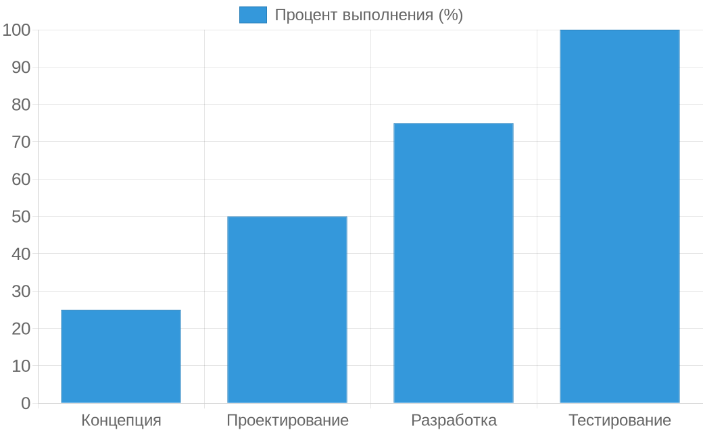
Процесс создания SPI в Keycloak
Этапы создания SPI включают подготовку среды, разработку интерфейсов и тестирование интеграции с Keycloak.Постепенное внедрение SPI упрощает создание кастомных решений в экосистеме Keycloak.
6
Keycloak Documentation, October 2023

Slide 7

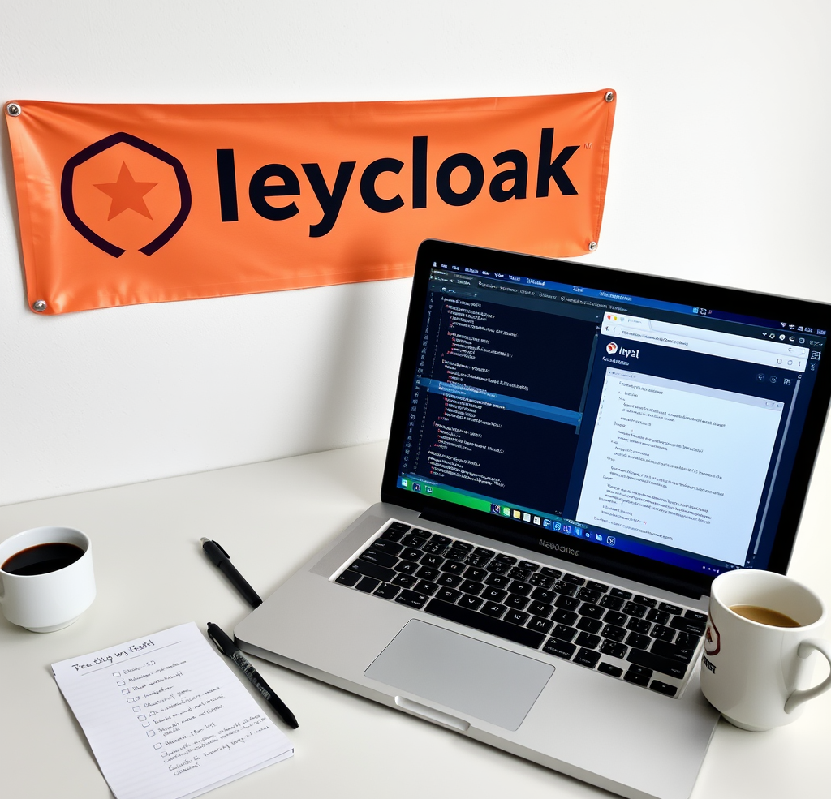
Настройка Keycloak и Программы
Подготовка среды включает в себя установку рабочей версии Keycloak и настройку конфигурационных файлов для корректного функционирования проекта.
Установка необходимого ПО и инструментов для разработки, таких как Java, Maven и Keycloak, требует базовых знаний в настройке программного обеспечения.
7

Slide 8

Структура Проекта для SPI
Каждый проект SPI начинается с создания Maven-проекта, который включает в себя основные пакеты и зависимости для интеграции.
Классы и интерфейсы, которые используются для реализации SPI, организованы в пакеты в зависимости от их назначения и функциональности.
Обязательная настройка файла pom.xml для включения всех необходимых зависимостей, включая Keycloak Server и Java SDK.
8

Slide 9





Реализация Authenticator в SPI
Аутентификация
Настройки
Аутентификатор обеспечивает основные методы для проверки подлинности пользователя в Keycloak.
Ключевые настройки определяют, как и где будет использоваться Authenticator в потоке.
Кодирование
Безопасность
Имплементация интерфейса включает написание методов проверки и вызова внутренней логики.
Обеспечение безопасности определяется через управление уровнями доступа и меры аутентификации.
9

Slide 10


Реализация AuthenticatorFactory
AuthenticatorFactory предоставляет Singleton экземпляр Authenticator, что необходимо для обеспечения многократного использования реализации внутри системы.
В процессе следует учитывать конфигурацию специфических настроек, используемых классом Factory для адаптации к различным сценариям использования.
10

Slide 11
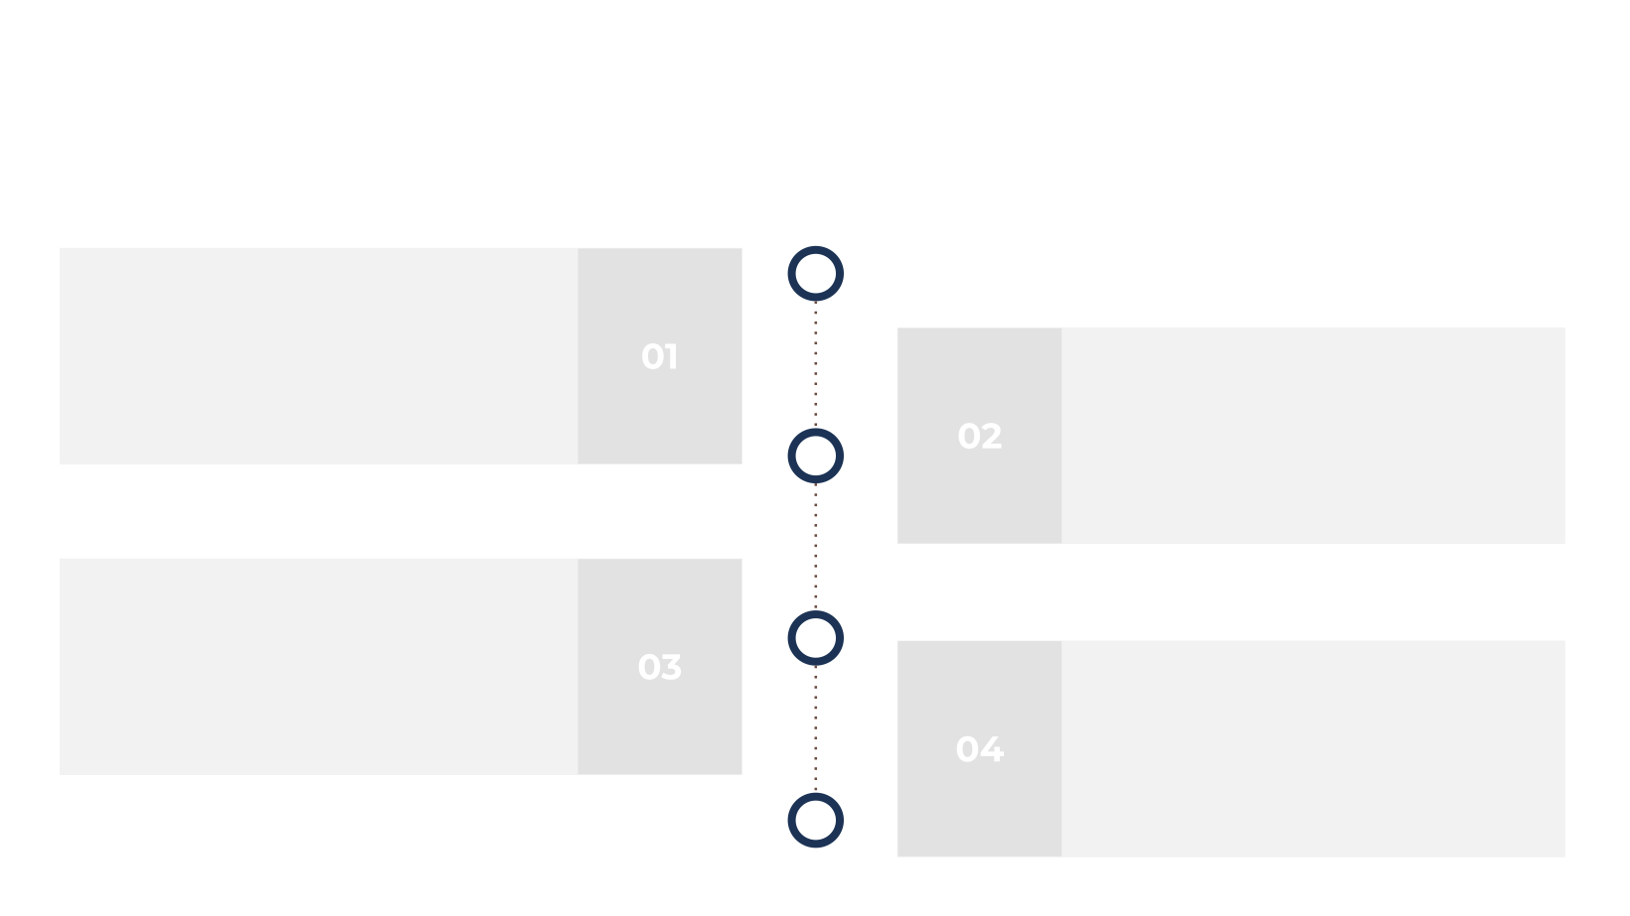
Регистрация нового SPI в Keycloak
Для начала создайте JAR-файл с вашим SPI, убедитесь, что все зависимости включены и корректны для Keycloak.
Скопируйте созданный JAR-файл в директорию $KEYCLOAK_HOME/providers, чтобы Keycloak смог его обнаружить.
Перезагрузите сервер Keycloak, чтобы новые провайдеры были зарегистрированы в системе и стали доступны.
Настройте новый SPI через Keycloak Admin Console, добавив его в нужные аутентификационные потоки.
11

Slide 12


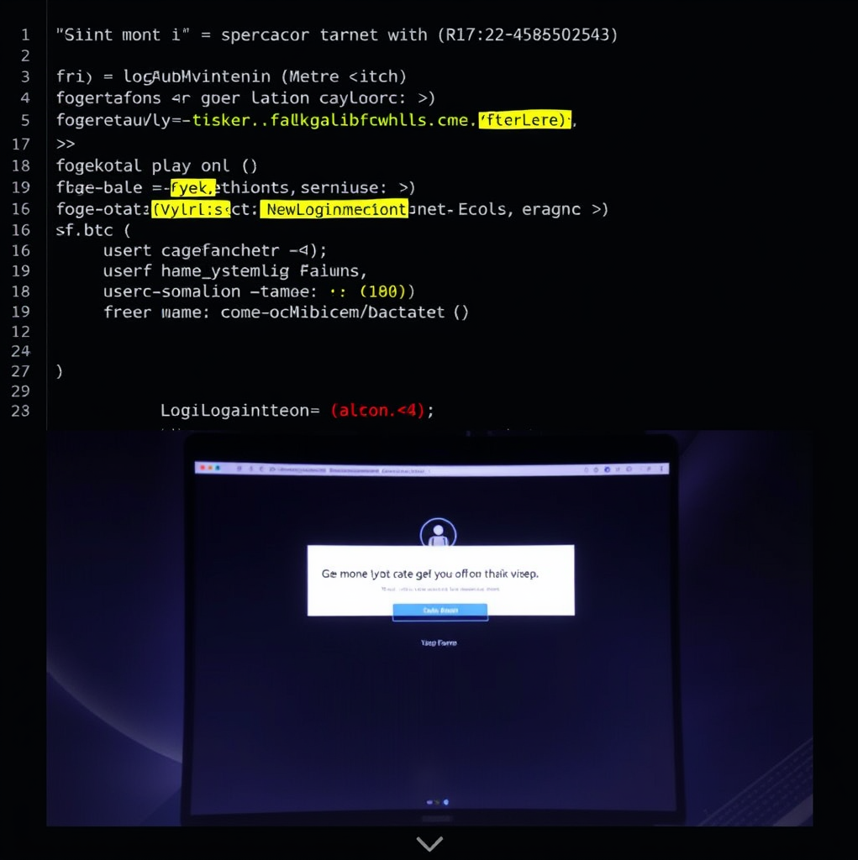
Подробный разбор кода NewLoginAuthenticator
Основной функционал NewLoginAuthenticator реализует интерфейс Authenticator. Его основная задача — генерировать уникальные логины на основе транслитерации фамилии пользователя. Обработка ошибок Методы обработки ошибок включают создание страницы блокировки и управление потоком аутентификации при недоступности пользователю.
12

Slide 13
4 Фабрика NewLoginFactory и её взаимодействие с Keycloak Keycloak Documentation
Фабрика NewLoginFactory включает четыре ключевых метода, обеспечивающих интеграцию нового аутентификатора с Keycloak.
13

Slide 14
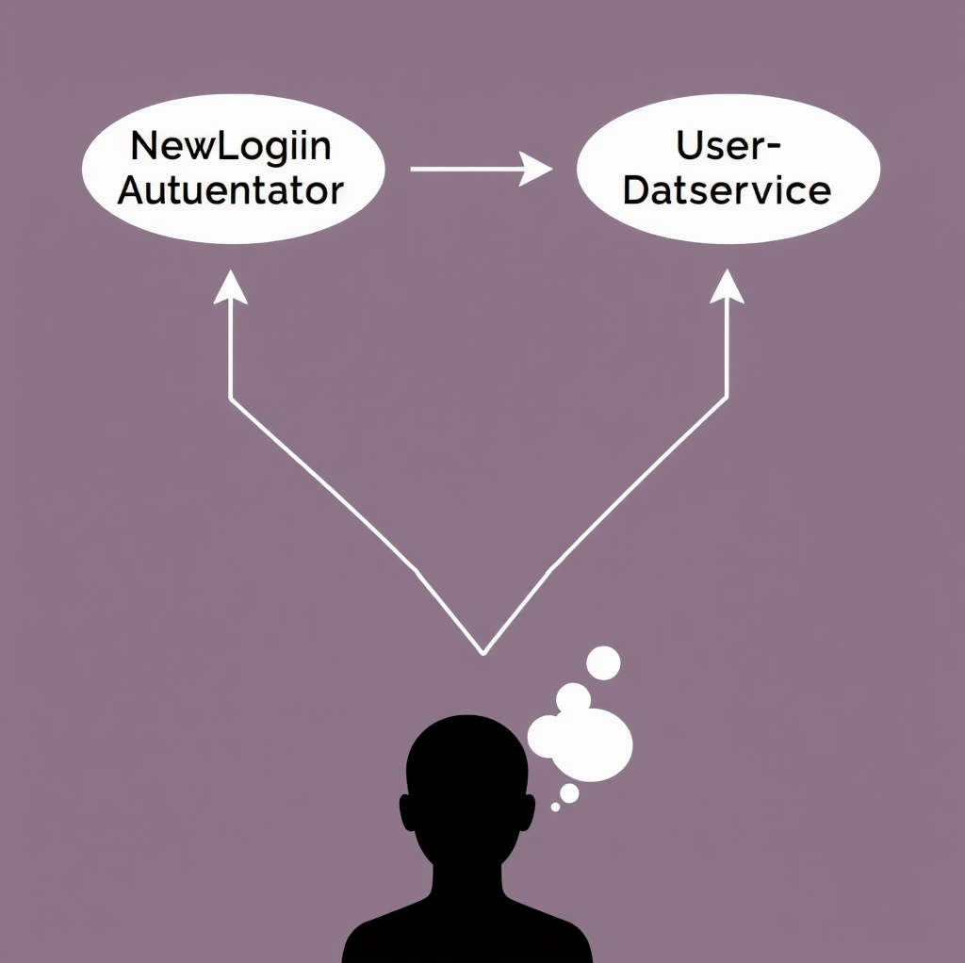
Связь NewLoginAuthenticator с UserDataService и его функции
01
NewLoginAuthenticator взаимодействует с UserDataService для получения транслитерации фамилии пользователя. Это позволяет генерировать логины, проверяя их доступность в системе.
02
UserDataService отвечает за доступ к данным о пользователе через сторонний API, реализуя запросы и возвращая транслитерацию фамилии.
14

Slide 15
3 Логика обработки логина и аутентификации: примеры из кода NewLoginAuthenticator Codebase
Логика аутентификации включает три главные операции: генерацию, проверку доступности и установку логина.
15

Slide 16
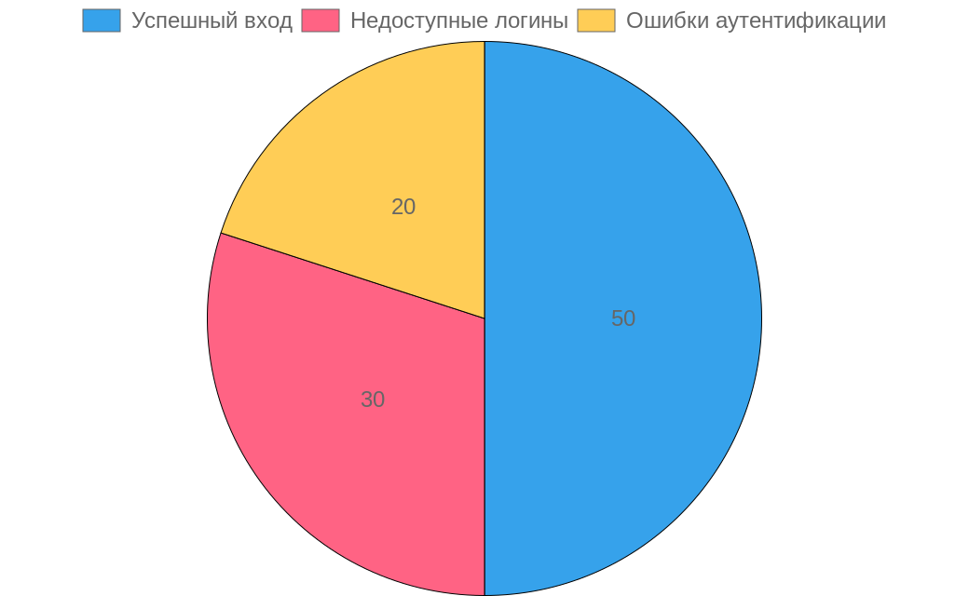
Логика обработки формы логина в Keycloak
Эта диаграмма иллюстрирует обработку логина через Keycloak с акцентом на проверку доступности логинов и управление ошибками аутентификации.Активный контроль логинов повышает надежность и безопасность аутентификации, минимизируя риск несанкционированного доступа.
16
Keycloak Documentation, 2023

Slide 17
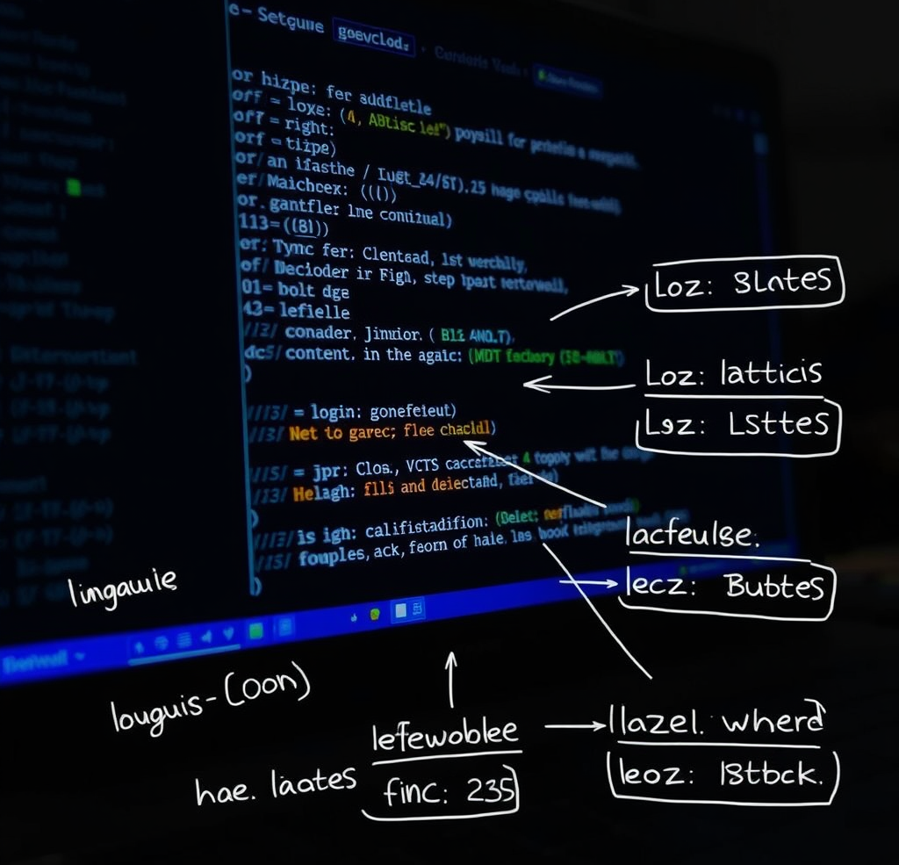
Создание уникальных логинов: алгоритмы и примеры
Алгоритм генерации использует транслитерацию фамилии, добавляя к ней случайные цифры. Это гарантирует уникальность и соответствие минимальным требованиям.
Примеры успешных уникальных логинов включают оптимальное использование длины и комбинаций букв с цифрами, увеличивая вариативность.
17

Slide 18



Как создать и упаковать SPI в JAR для развертывания
Подготовка проекта
Написание кода
Убедитесь, что все необходимые зависимости и структуры пакетов настроены для успешной компиляции SPI.
Реализуйте требуемый функционал, следуя стандартам и интерфейсам Keycloak для обеспечения совместимости.
Сборка JAR
Развертывание SPI
Скомпилируйте и упакуйте код в JAR, включив в него все зависимости и ресурсы, нужные для работы SPI.
Переместите JAR в директорию Keycloak, чтобы сервер смог его обнаружить и начать использовать.
18

Slide 19

Размещение JAR-файла и активация SPI в Keycloak
Скопируйте JAR-файл в директорию $KEYCLOAK_HOME/providers. Это позволит Keycloak автоматически обнаружить и зарегистрировать ваш SPI.
Перезапустите сервер Keycloak, затем используйте Admin Console для активации нового SPI в нужном аутентификационном потоке.
19

Slide 20

Методы тестирования SPI: Keycloak logs и Postman
01
02
Используйте Keycloak logs для мониторинга событий и выявления ошибок в процессе аутентификации, чтобы улучшить отладку.
С помощью Postman можно эмулировать запросы аутентификации, проверяя работу SPI в различных сценариях и с разными параметрами.
03
Настройте Keycloak Admin Console для тестирования аутентификационных потоков с учётом новых SPI, проверяя конфигурацию и логику.
20

Slide 21
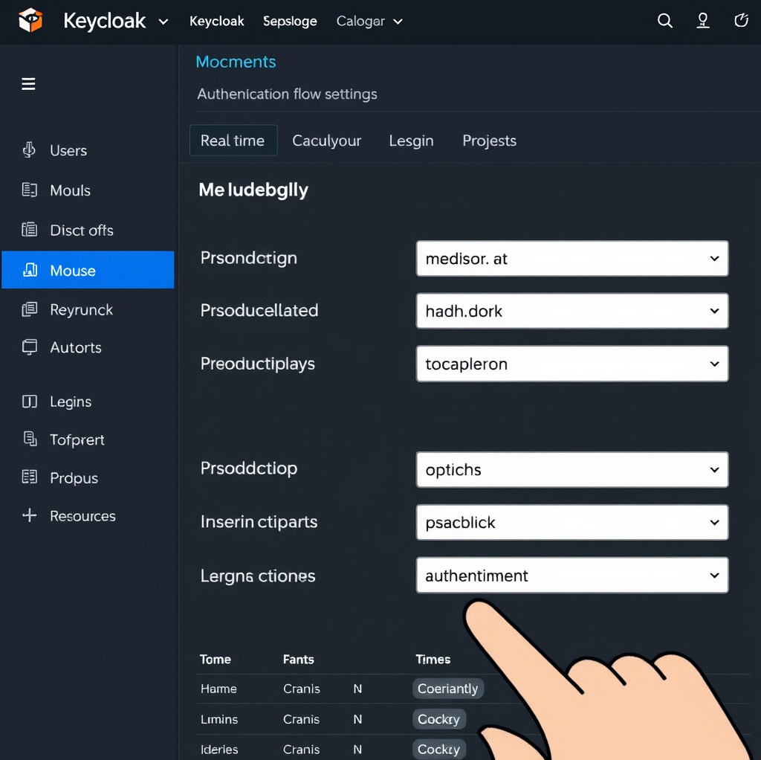
Использование Keycloak Admin Console для тестирования
01
Keycloak Admin Console позволяет управлять и тестировать настройки аутентификации. Вы можете создать новый поток аутентификации и проверить его работу, не изменяя код приложения.
02
Также консоль предоставляет возможность отслеживать операции входа и выявлять проблемы. Она оснащена инструментами для управления пользователями и их атрибутами.
21

Slide 22

Практики логирования в SPI для отладки и мониторинга
Корректное логирование в SPI позволяет отслеживать процессы аутентификации и выявлять проблемы. Это важно для быстрого нахождения и исправления ошибок.
Для эффективного логирования необходимо задавать уровни логов, различать информационные сообщения и ошибки. Это облегчает анализ данных и фильтрацию событий.
Мониторинг логов может быть осуществлён через специализированные инструменты или консоль Keycloak. Это повышает эффективность отладки и управления системой.
22

Slide 23

Использование Debug Mode для выявления ошибок
Режим отладки предоставляет детализированную информацию о выполнении кода, что помогает выявить проблемы в логике работы SPI. Это позволяет улучшать качество кода.
Использование Debug Mode в Keycloak облегчает процесс тестирования и позволяет разработчику быстро обнаружить и исправить ошибки в настройках и реализации SPI.
23

Slide 24



Часто встречающиеся ошибки при разработке SPI и их решение
Ошибки в коде
Проблемы связи
Ошибки синтаксиса и логики могут привести к сбоям в работе SPI. Рекомендуется использовать интегрированные средства проверки кода.
Некорректная конфигурация соединений может вызывать сбои. Важно удостовериться в правильной настройке сетевых параметров.
Технические ошибки
Конфликты с API
Конфигурационные ошибки или несовместимость библиотек могут вызывать проблемы. Проверка зависимостей может помочь избежать таких ситуаций.
Конфликты с существующим API могут вызвать ошибки. Обратите внимание на правильное использование и взаимодействие с тем или иным API.
24

Slide 25

Советы по улучшению производительности SPI в Keycloak
Оптимизируйте код, минимизируя количество вызовов и операции ввода-вывода. Это поможет улучшить общую скорость работы и снижает нагрузку на сервер.
Проводите регулярный анализ и тестирование производительности SPI. Используйте инструменты мониторинга для выявления узких мест и улучшения производительности.
25

Slide 26
Почему важно оптимизировать и отлаживать ваш код SPI
Оптимизация SPI помогает улучшить скорость обработки запросов. Это критически важно для обеспечения стабильной работы системы.
Отладка позволяет выявлять ошибки и недочёты в разработке, что снижает риски ввода системе в эксплуатацию с известными уязвимостями.
Улучшение производительности и безопасности приводит к более высокому уровню доверия пользователей и повышает надёжность системы в целом.
26

Slide 27




Ресурсы и сообщества для поддержки разработчиков Keycloak
Документация
Форумы разработчиков
Официальная документация Keycloak предоставляет актуальную информацию о возможностях и настройке системы.
Форумы developer.keycloak.org и Stack Overflow помогают решать технические вопросы и делиться мнением с коллегами.
Обучающие курсы
Репозитории GitHub
Онлайн курсы и учебные материалы помогают освоить базовые и продвинутые темы развития Keycloak.
GitHub содержит примеры кода и проекты, которые могут служить образцами для собственной разработки.
28

Slide 28
Обзор лучших практик в создании и использовании SPI
Планирование разработки На этапе планирования необходимо определить требования и разработать архитектурное решение перед началом разработки SPI.
Оптимизация и внедрение Оптимизация и правильное внедрение SPI требуют тестирования на производительность перед интеграцией в продуктивный процесс.
Кодирование и тестирование При реализации важно тщательно писать и тестировать код, провести проверку волатильности и функциональности.
29

Slide 29
Заключение: Основные выводы и советы Подведя итоги, важно помнить, что SPI повышает гибкость Keycloak. Тщательная проработка и тестирование кода обеспечивают стабильность и производительность.

